Slide 1
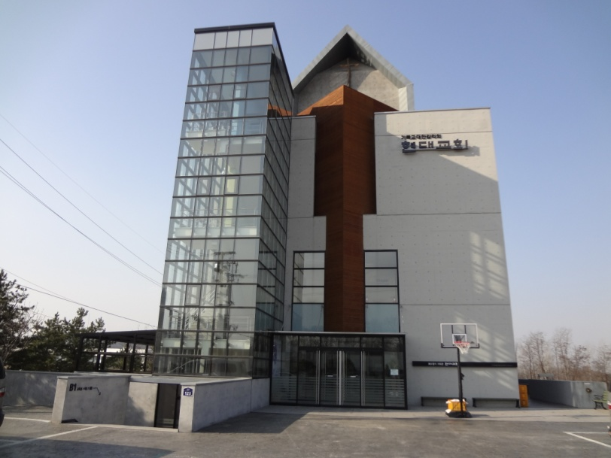
현대교회 TBC성서연구
그리스도인의 소망(베드로전후서)
HYUNDAI
METHODIST CHURCH
The community of God's people
현대교회 수요성서연구
2013. 11. 20

Slide 2
그리스도인의 소망
베드로전후서
마지막 때
사회불안
교회의 시련
적 그리스도
교회의 분열
신앙의 위기, 공동체의 위기

Slide 3
그리스도인의 소망
베드로전후서
위기의식
쾌락, 극단적 금욕, 도피
양극화
건전한 복음
거룩한 삶, 자기책임
그리스도인의 삶

Slide 4
그리스도인의 소망
시대적 배경
베드로가 로마에 도착 63년
전승
61년부터 시작된 네로의 박해
황제에 대한 충성 교훈
임박한 박해
64년 대박해 전

Slide 5
그리스도인의 소망
그리스도인의 산 소망과 거룩한 생활
벧전 1:3~2:10
고통중에 찬송
믿는자의 축복
슬픔중에 감사
믿는 자의 권리

Slide 6
그리스도인의 소망
그리스도인의 산 소망과 거룩한 생활
열 두해 혈루증 여인
바디매오
가나안 여인
죽음에서 부활하신 예수
산소망(1:3)

Slide 7
그리스도인의 소망
그리스도인의 산 소망과 거룩한 생활
연단
1:16 티없이 맑은 눈동자
거룩한 것을 사모

Slide 8
그리스도인의 소망
선행과 사회생활
벧전 2:11~4:6
종말
남은 시간
쾌락과 탐욕
그리스도인의 종말적 삶
소망의 나그네 의식(1:17, 2:11)

Slide 9
그리스도인의 소망
선행과 사회생활
남은 세상에서 최선의 삶
이단과 다른 점

Slide 10
그리스도인의 소망
소망으로서의 재림
벧후 3:1~18
재림
기독교 신앙의 근본 교리
난해

Slide 11
그리스도인의 소망
소망으로서의 재림
수난과 재림신앙
주기철, 이기선, 주남선,
권원호,한상동
-

Slide 12
그리스도인의 소망
소망으로서의 재림
재림이 없다고 주장하는 자
초현실 부정
정욕적 삶
재림이 나에게는 없다는 이
하나님의 인내와 은혜
하나님의 시간

Slide 13
그리스도인의 소망
소망으로서의 재림
하나님의 시간
3:8
하루를 천년같이
재림은 끝이 아닌 시작

